Slide 2
الحضور والغياب

Slide 3
استراتيجية شريط الذكريات
من خلال استراتيجية شريط الذكريات ماذا تعلمنا سابقاً عن لغة الترميز النص التشعبي HTML؟

Slide 4
تعلمنا سابقاً بعض الاوامر في لغة HTML
<p>
<head>
<Body>
<a>
<h1>

Slide 5
تعلمنا سابقاً بعض الاوامر في لغة HTML
<li>
<Ol>
<Ul>
<video>
<img>

Slide 6
تحميل برنامج فيجول ستوديو كود على الكمبيوتر

Slide 7
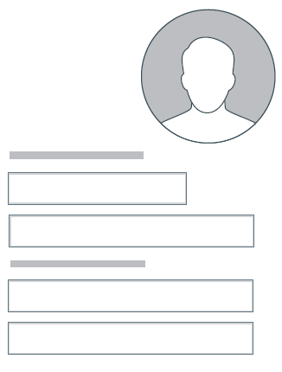
تقويم قبلي
هل سبق لكم أن قمتم بتعبئة نموذجاً ؟ اذكروا بعض الأمثلة؟

Slide 8
نواتج التعلم
مفهوم نموذج بلغة HTML
كيفية عمل النموذج
بنية النموذج
وسم <input>
وسم <fieldset>

Slide 9
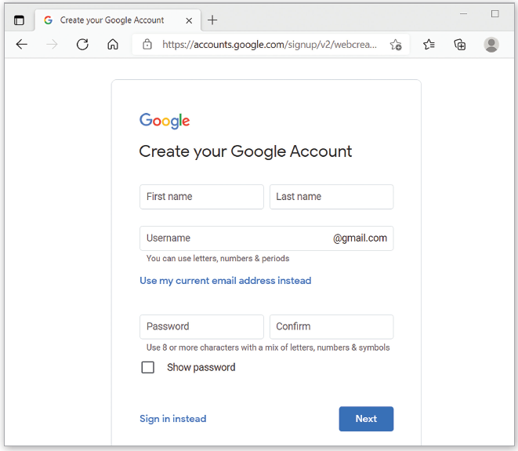
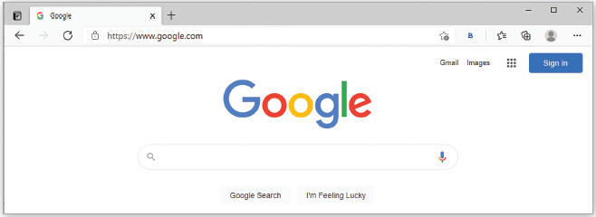
النموذجForm
مستند يحتوي على حقول لإدخال البيانات.
يتضمن كل حقل في النموذج على اسم محدد يمكِّن المستخدم الذي يتصفح النموذج من معرفة عناصره المختلفة.
النماذج الأكثر استخداما هي نماذج مربع بحث Google ونموذج التسجيل على Google

Slide 10
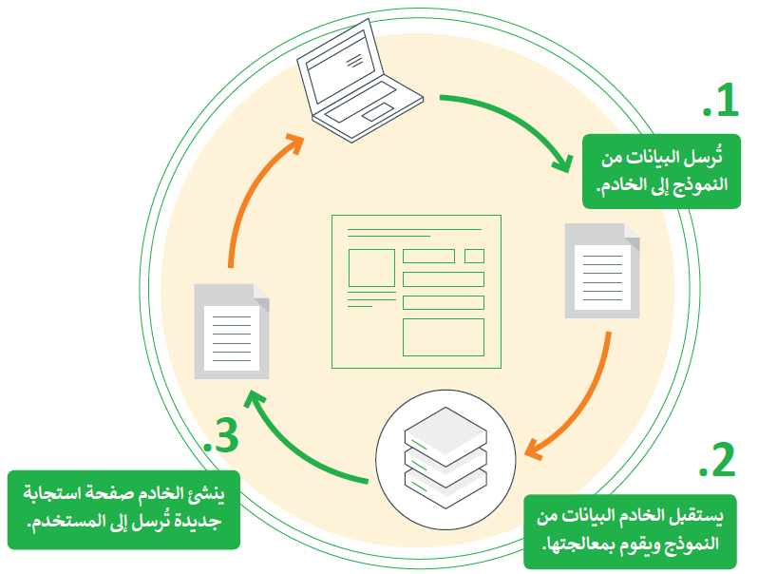
كيفية عمل النموذج
عندما نرى نموذجا في صفحة ويب، ستلاحظ وجود مربعات الإدخال والخيارات وجميعها تنفذ بلغة .HTML
عندما يملأ المستخدم النموذج ويضغط على زر الإرسال، يجري إرسال المعلومات إلى الخادم للمعالجة أو للحفظ.

Slide 11
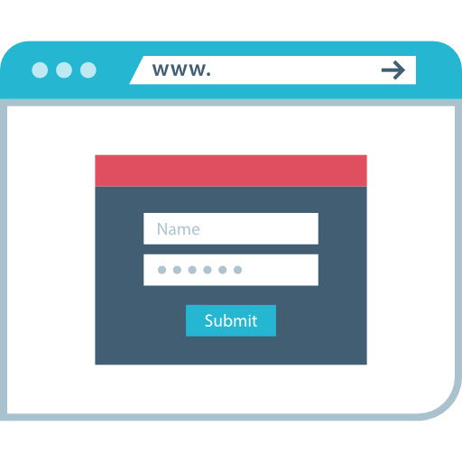
بنية النموذج
يحتوي النموذج على عناصر تحكم متعددة، و يجمع كل منها معلومات مختلفة.
توجد عناصر التحكم بالنماذج داخل وسم < form> ويتطلب كل وسم سمة مميزة.
تستقبل السمة قيمة هي عنوان الارتباط التشعبي URL للصفحة الموجودة على الخادم التي تستقبل معلومات من النموذج عند إرسالها.
على سبيل المثال:
<form action=" https://www.myserver.org/comments.php">

Slide 12
وسم <input >
يُستخدم وسم <input> للتحكم بعناصر النموذج، والتي يمكن عرضها بطرق مختلفة اعتماداً على نوع السمة. يستعرض الجدول التالي بعضها:
الوصف | المسار
ينشئ سطراً واحداً مخصصاً من النص . | <input type=“text”>
ينشئ سطراً واحداً من النص مع إمكانية إخفاء النص واستخدامه مع كلمة مرور. | <input type=“password”>
ينشئ سطراً واحداً مخصصاً للبريد الإلكتروني مع ميزة التحقق من كتابة البريد الإلكتروني بشكل صحيح. | <input type=“email”>
ينشئ زر الموافقة على الإرسال إلى الخادم. | <input type=“submit”>
يحدد زر الاختيار من متعدد ويمكن للمستخدم تحديد خيار واحد فقط. | <input type=“radio”>

Slide 13
<input type=“text”>
<body >
<form action = http://www.myserver.gr/comments,php>
<p> اسم المستخدم
<input type = “ text “ name = “username” >
</p>
</form>
</body>

Slide 14
<input type=“password”>
<body >
<form action = http://www.myserver.gr/comments,php>
<p> اسم المستخدم
<input type = “ text “ name = “username” >
</p>
<p> كلمة المرور
<input type = “ password “ name = “password” >
</p>
</form>
</body>

Slide 15
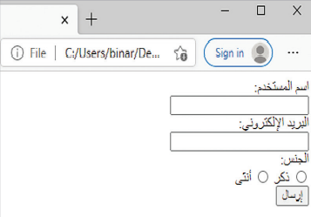
<input type=“radio”>
<form action = http://www.myserver.gr/comments,php>
<label for = “username” > اسم المستخدم : </label> <br>
<input type = “text” name = “username” > <br>
<label for = “email” > : البريد الالكتروني</label> <br>
<input type = “email” name = “email” > <br>
<label for = “gender”> :الجنس </label> <br>
<input type = “radio” name = “male” >
<label for = “male”> ذكر </label>
<input type = “radio” name = “female” >
<label for = “female”> أنثى </label> <br>
<input type = “submit” value = “ارسال” >
</form>

Slide 16
<input type=“email”>
<form action = http://www.myserver.gr/comments,php>
<label for = “username” > اسم المستخدم : </label>
<input type = “text” name = “username” >
<label for = “email” > : البريد الالكتروني</label>
<input type = “email” name = “email” >
<input type = “submit” value = “ارسال” >
</form>

Slide 17
وسم <fieldset>
يُستخدم وسم <fieldset > لتجميع العناصر ذات الصلة في النموذج.
<form action = http://www.myserver.gr/comments,php>
<fieldset>
<legend> اتصل بنا </legend>
<label for = “username” > اسم المستخدم : </label>
<input type = “text” name = “username” >
<label for = “email” > : البريد الالكتروني</label>
<input type = “email” name = “email” >
<input type = “submit” value = “ارسال” >
</form>

Slide 18
تقويم ختامي:
ينشئ سطراً واحداً من النص مع إمكانية إخفاء النص
< input Type = “ password ” >
1
< input Type = “ submit ” >
2
< input Type = “ email ” >
3

Slide 19
تقويم ختامي:
ينشئ سطراً واحداً مخصصًا للبريد الالكتروني
< input Type = “ submit ” >
1
< input Type = “ email ” >
2
< input Type = “ password ” >
3

Slide 20
تقويم ختامي:
يحدد زر الاختيار من متعدد ويمكن اختيار خيار واحد فقط
< input Type = “ submit ” >
1
< input Type = “ password ” >
2
< input Type = “ radio ” >
3

Slide 21
تقويم ختامي:
ينشئ زر الموافقة على الإرسال إلي الخادم
< input Type = “ submit ” >
1
< input Type = “ text ” >
2
< input Type = “ email ” >
3

Slide 22
نصيحة
طالباتي وطلابي المبرمجين
احرصوا على توظيف مهاراتكم البرمجية لتصميم مواقع هادفه ونافعه تخدم الدين والوطن والمجتمع .

Slide 23
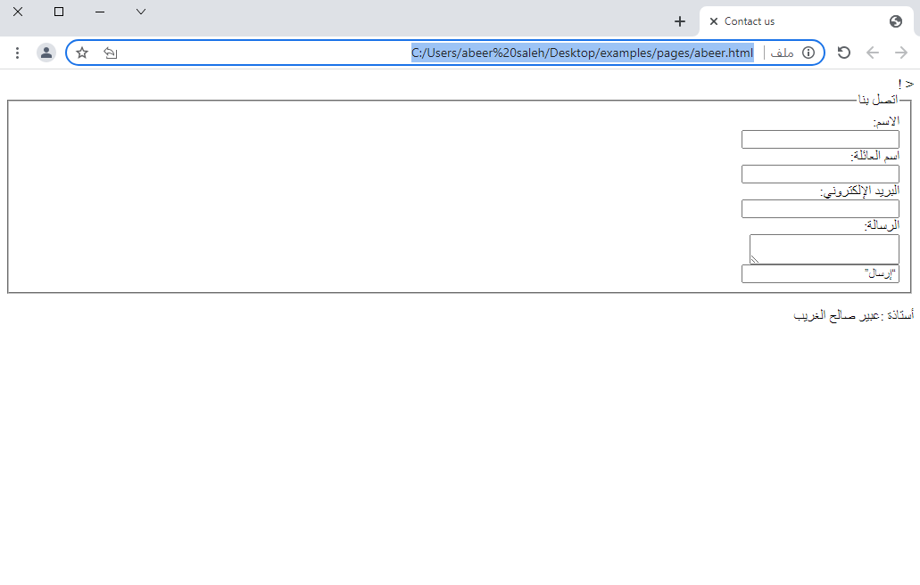
مهمة ادائية:
تصميم نموذج بلغة html وتصوير الشاشة وارفاقها في الون درايف الخاص بفصلك مع التركيز على كتابة اسمك في النموذج .

Slide 24
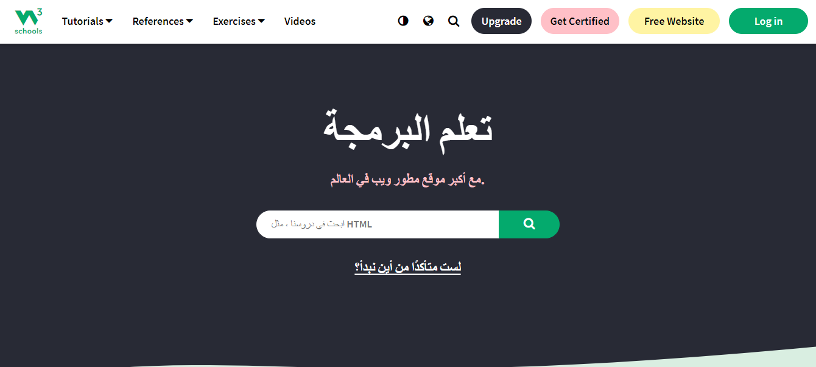
موقع يعمل على جميع الاجهزة الذكية للغة HTML

Slide 25
شكرا على حسن المتابعة والمشاركة
الى اللقاء

